Slide 1
Handling Exception
Lê Phương Thanh
Bùi Thị Thúy Quỳnh

Slide 2
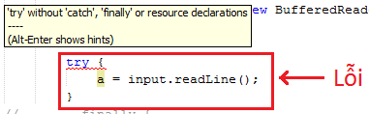
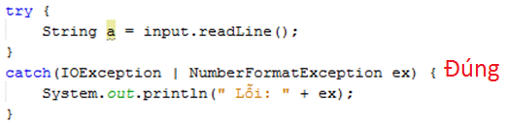
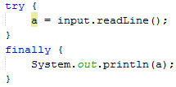
Khối lệnh try catch
Try phải đi chung với catch hoặc finally.
Nếu không có catch, Java-runtime sẽ bắt ngoại lệ
Notes:
Tại em thấy nó hay

Slide 3
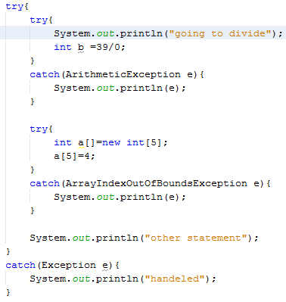
Khối lệnh try catch
Try catch có thể lồng nhau
Notes:
Tại em thấy nó hay

Slide 4
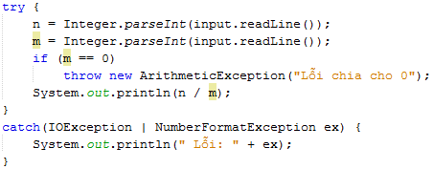
Khối lệnh try catch
Khi nào sử dụng try catch lồng nhau?
Lệnh trên lỗi không ảnh hưởng đến việc thực thi của lệnh bên dưới nếu các lệnh này nằm cùng một khối try. (Như ví dụ slide trên)
Có thể sử dụng throw trong khối try tại dòng lệnh nếu thực thi lỗi. Khi đó chương trình sẽ gián đoạn tại lệnh throw và ném ra cho catch của khối try xử lý
Notes:
Tại em thấy nó hay

Slide 5
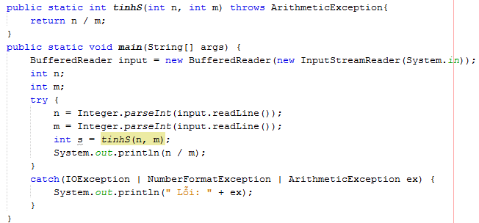
Throws/Throw
Throws áp dụng cho hàm.
Notes:
Tại em thấy nó hay

Slide 6
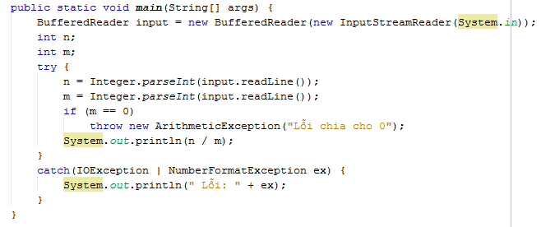
Throws/Throw
Throw áp dụng cho lệnh.
Notes:
Tại em thấy nó hay

Slide 7
Tài liệu tham khảo
http://beginnersbook.com/2013/04/nested-try-catch/
https://docs.oracle.com/javase/tutorial/essential/exceptions/index.html

